Slide 1
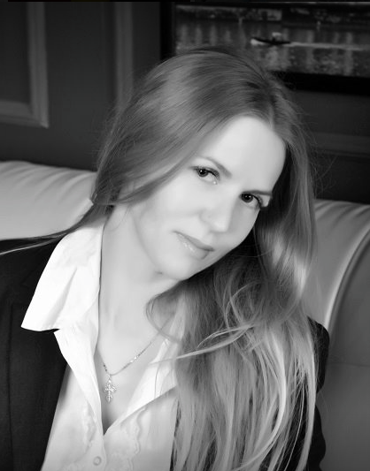
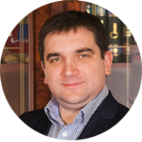
РОНГОНЕН ЕЛЕНА
Доцент кафедры управления человеческими ресурсами экономического факультета СФУ
Опыт работы: Coca-Cola HBC Eurasia, Спортмастер, Альфа-банк, Сибирь-инжиниринг, IT-парк ПМ
Производство, оптовые продажи, банк, энергетика, ритейл, IT
Все направления HR-деятельности, HRD
Сертифицированный тренер - 2003 г., М. Кукушкин
Сертифицированный коуч 2014 ICU, 2016 ICF
Сертифицированный фасилитатор 2017 г, Н. Карпова
Опыт управления проектами в образовании

Slide 2
ЗАЧЕМ НУЖЕН HR? КАРТИНА МИРА
HR
СОБСТВЕННИК
РУКОВОДИТЕЛЬ ПОДРАЗДЕЛЕНИЯ
СОТРУДНИК

Slide 3
МОДЕЛЬ ДЕЙВА УЛЬРИХА

Slide 4
ПРОФЕССИОНАЛЬНЫЕ ОРИЕНТИРЫ
CIPD Chartered Institute of Personnel and Development британская ассоциация профессионалов в области HR
SHRM Society for Human Resource Management американское сообщество профессионалов в области HR

Slide 5
CIPD. ЧТО ДОЛЖЕН ЗНАТЬ, УМЕТЬ, ДЕЛАТЬ HR
Организационный дизайн
Организационное развитие
Обеспечение персоналом и планирование преемственности
Обучение и развитие персонала
Управление эффективностью и вознаграждением
Управление вовлеченностью
Управление отношениями с сотрудниками
Сервис и информирование
Персональное и профессиональное лидерство
Управление другими людьми

Slide 6
SHRM. ЧТО ДОЛЖЕН ЗНАТЬ, УМЕТЬ, ДЕЛАТЬ HR
Люди
Бизнес
Межличностное взаимодействие
Организация
Лидерство
Знания

Slide 7
ОТВЕТ БИЗНЕСА "ЗАЧЕМ НУЖЕН HR?»
ЛЮДИ ЕСТЬ
приходят в нужном количестве
нужное время нужного качества
ЛЮДИ УМЕЮТ
работать эффективно
ЛЮДИ ХОТЯТ
работать эффективно и оставаться в организации

Slide 8
РУКОВОДИТЕЛЬ HR-ДЕПАРТАМЕНТА
Организовывать достижение HR-службой согласованных результатов оптимальным путем.
Поддерживать высокую квалификацию и вовлеченность сотрудников HR-службы.
Внедрять необходимые улучшения в работу HR-службы.

Slide 9
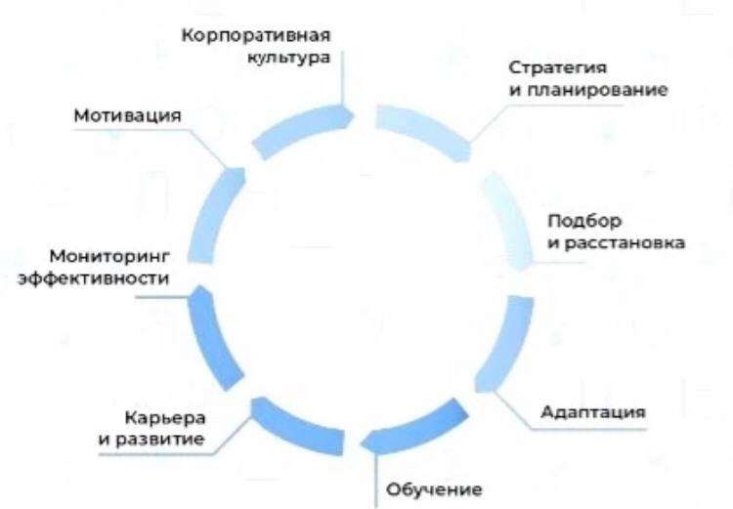
ЦИКЛ РАСПРЕДЕЛЕНИЯ HR-ФУНКЦИЙ

Slide 10
HR-СТРАТЕГ
Создавать HR-стратегию и HR-стандарты на основе бизнес-стратегии и других вводных
Определять правильный для конкретной организации и HR-стратегии набор основных HR-процессов, инструментов, проектов и ресурсов и проводить их настройку
Совместно с бизнесом руководить реализацией HR-стратегии и внедрением стандартов в работу с персоналом организации

Slide 11
ФАКТОРЫ ВЛИЯЮЩИЕ НА СТРАТЕГИЮ
ВНЕШНИЕ
ВНУТРЕННИЕ
Уровень собственника/ компании
Зрелость ЛПР и команд
Профессионализм HR
Ресурсы: финансовые..
Экономика и политика
Специфика региона
“Законы” отрасли

Slide 13
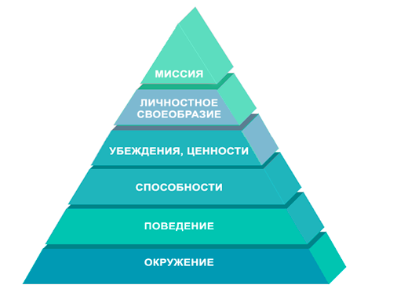
ЛОГИЧЕСКИЕ УРОВНИ ПОНИМАНИЯ. ИЩЕМ СОВПАДЕНИЯ
Миссия. Зачем мы живем?
Самоидентификация. Кто мы такие?
Ценности. Во что мы верим?
Способности, навыки. Чему мы учимся?
Поведение, действия. Что мы делаем вместе?
Окружение. Что мы имеем вместе?
Пирамида Р.Дилтса

Slide 14
ОРГАНИЗАТОР HR-СЕРВИСА
Выстраивать контакт, формировать доверительное двустороннее общение с ключевыми стейкхолдерами — СEO, топ-менеджментом, линейными руководителями, сотрудниками
Обрабатывать запросы стейкхолдеров и организовывать их обработку
Организовывать и совершенствовать сервис — работу по удовлетворению запросов и сбору обратной связи

Slide 15
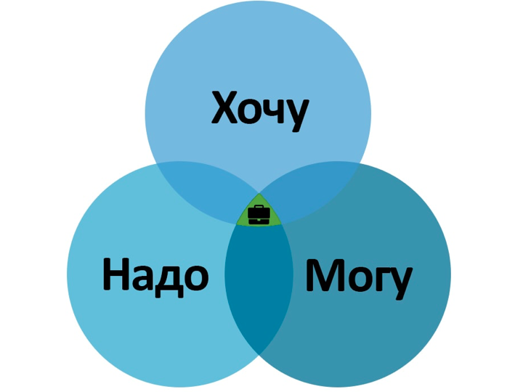
СВЕРКА – ФАКТОР ВЛИЯЮЩИЙ НА РЕЗУЛЬТАТ
HR
CОБСТВЕННИК
РУКОВОДИТЕЛИ ПОДРАЗДЕНИЯ
СОТРУДНИКИ
КЛИЕНТЫ
ПАРТНЕРЫ
СООБЩЕСТВО

